Slide 1
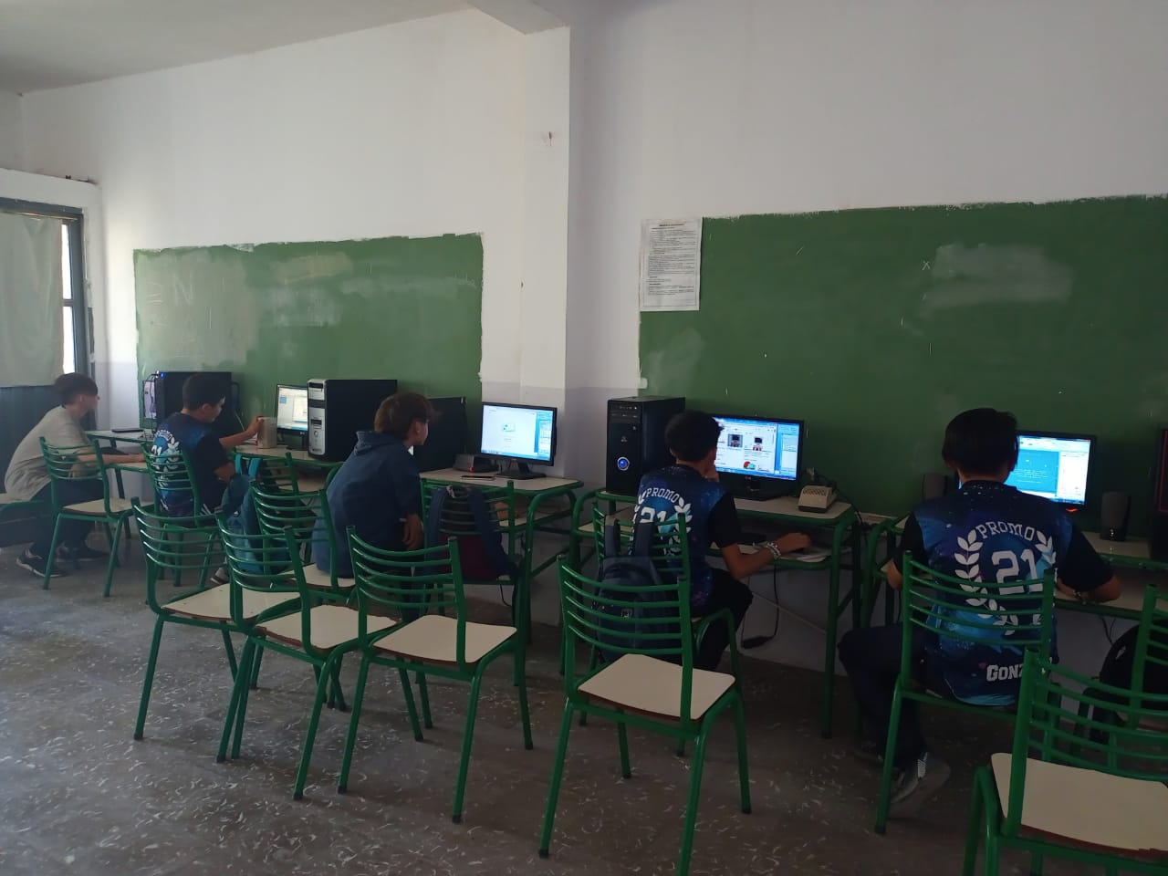
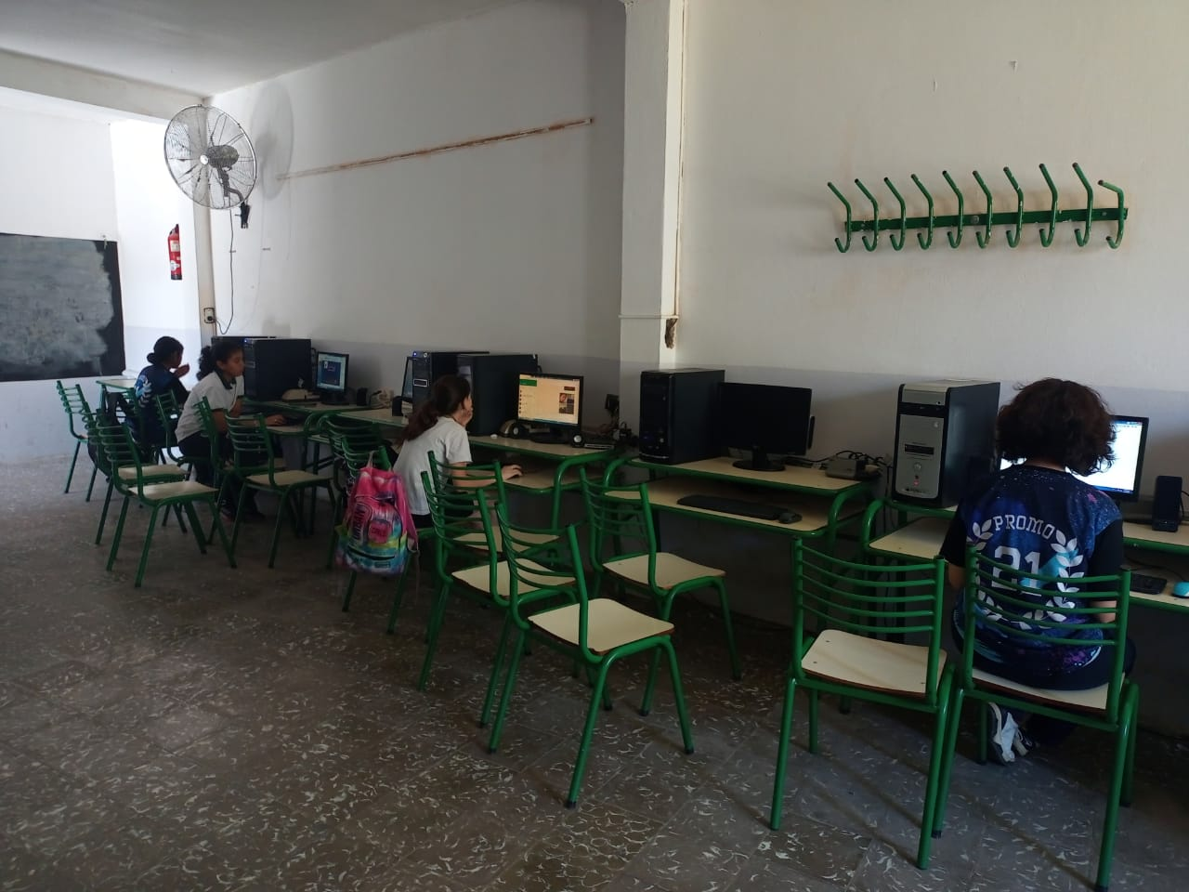
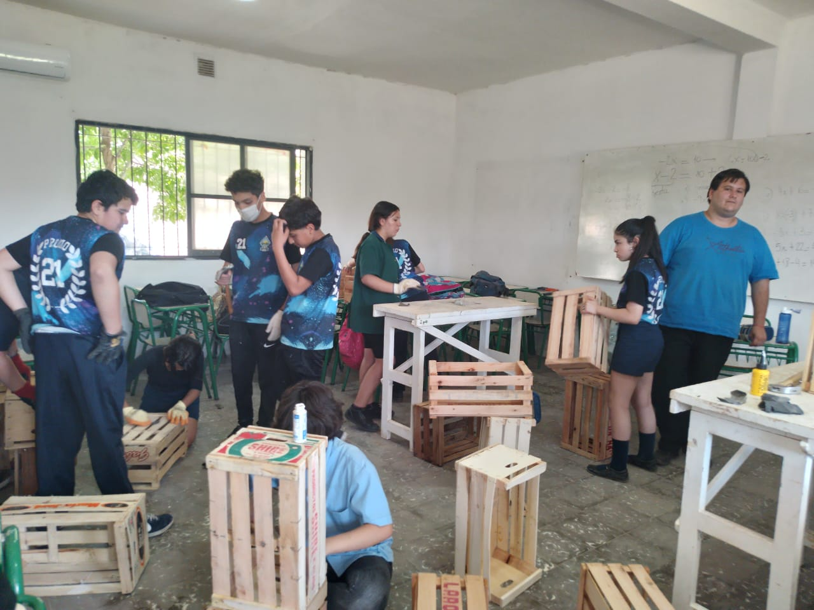
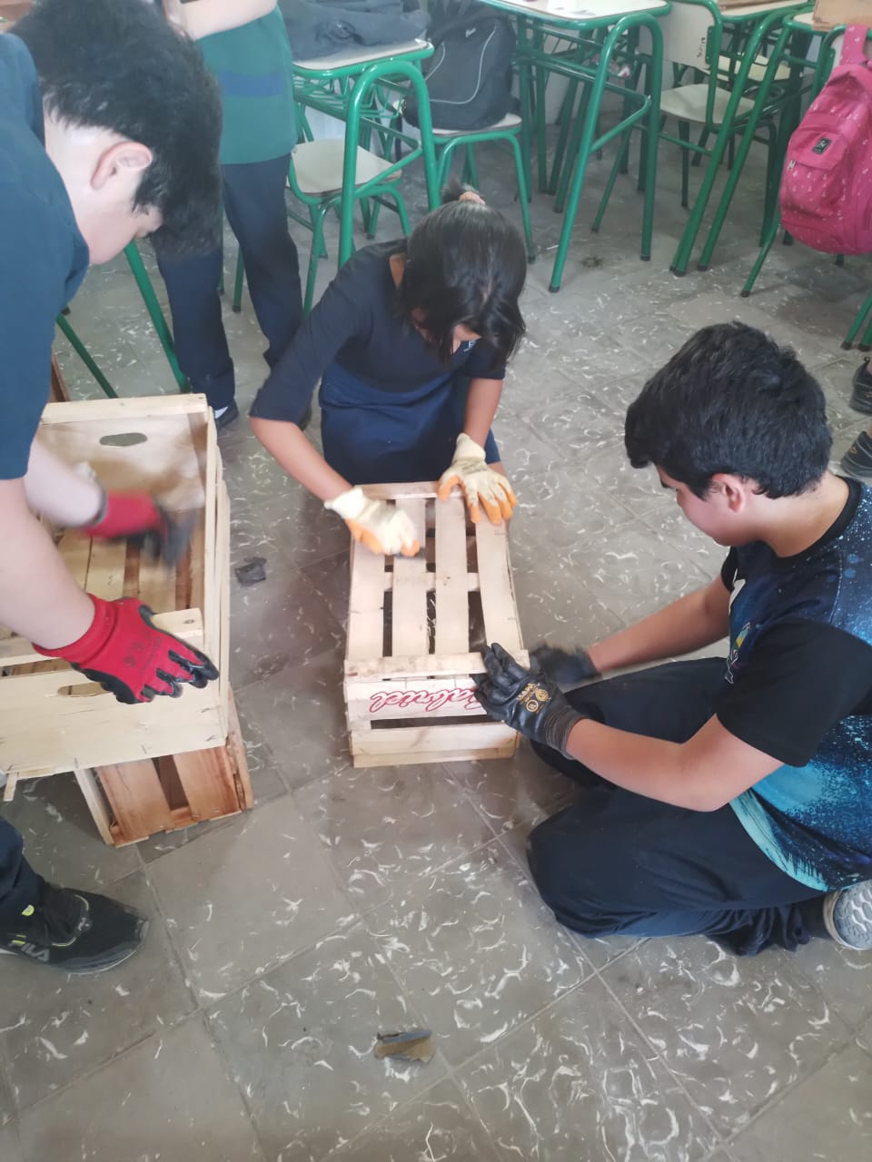
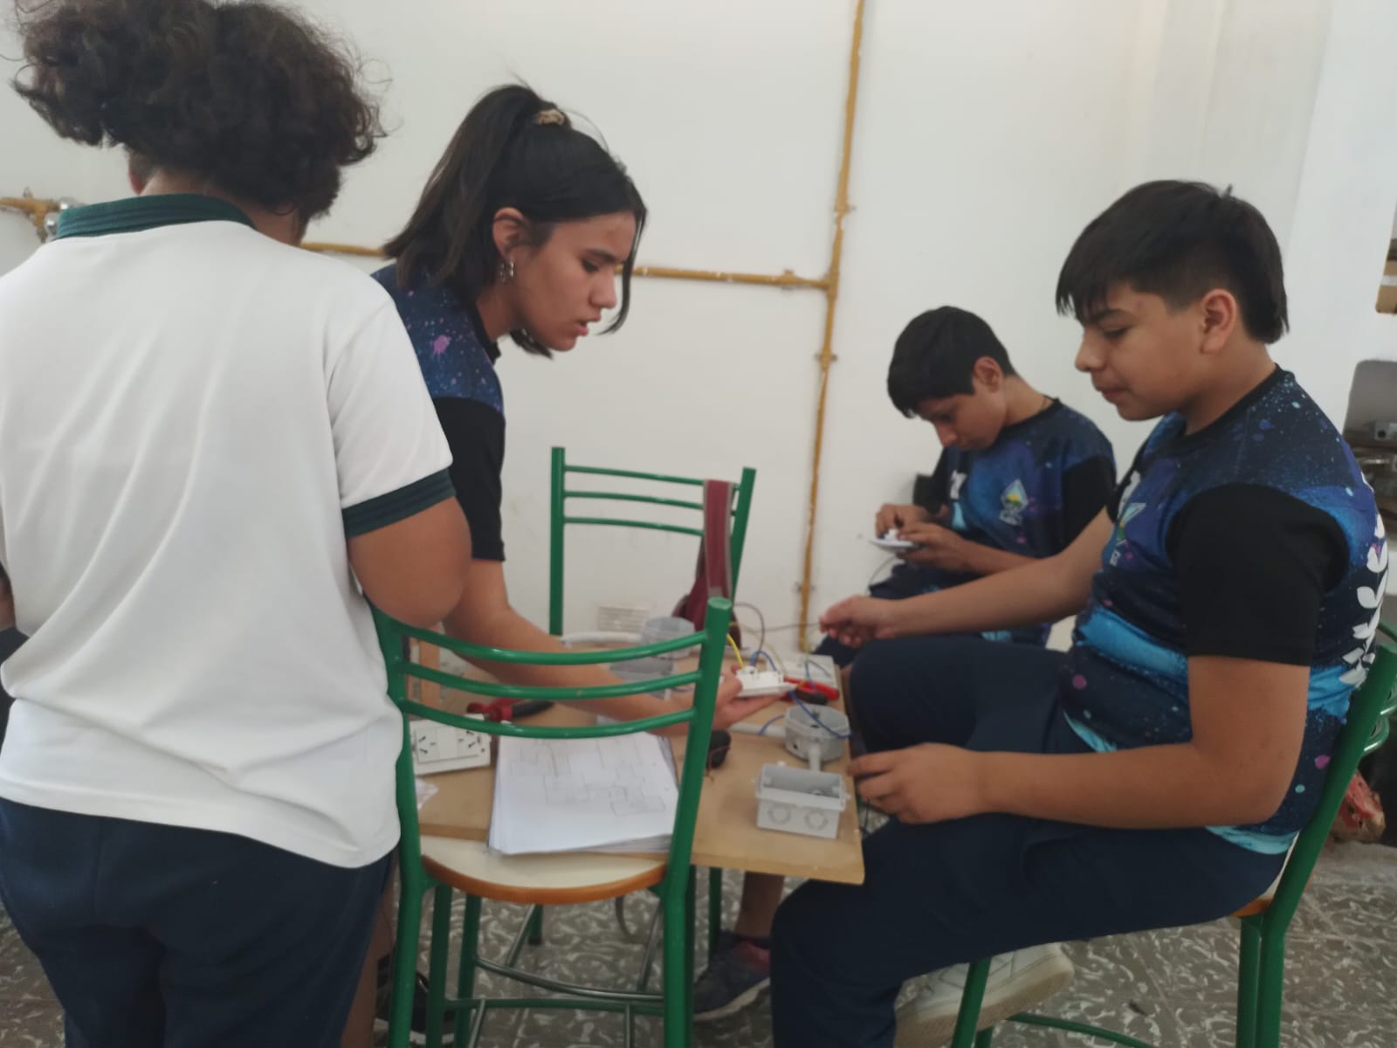
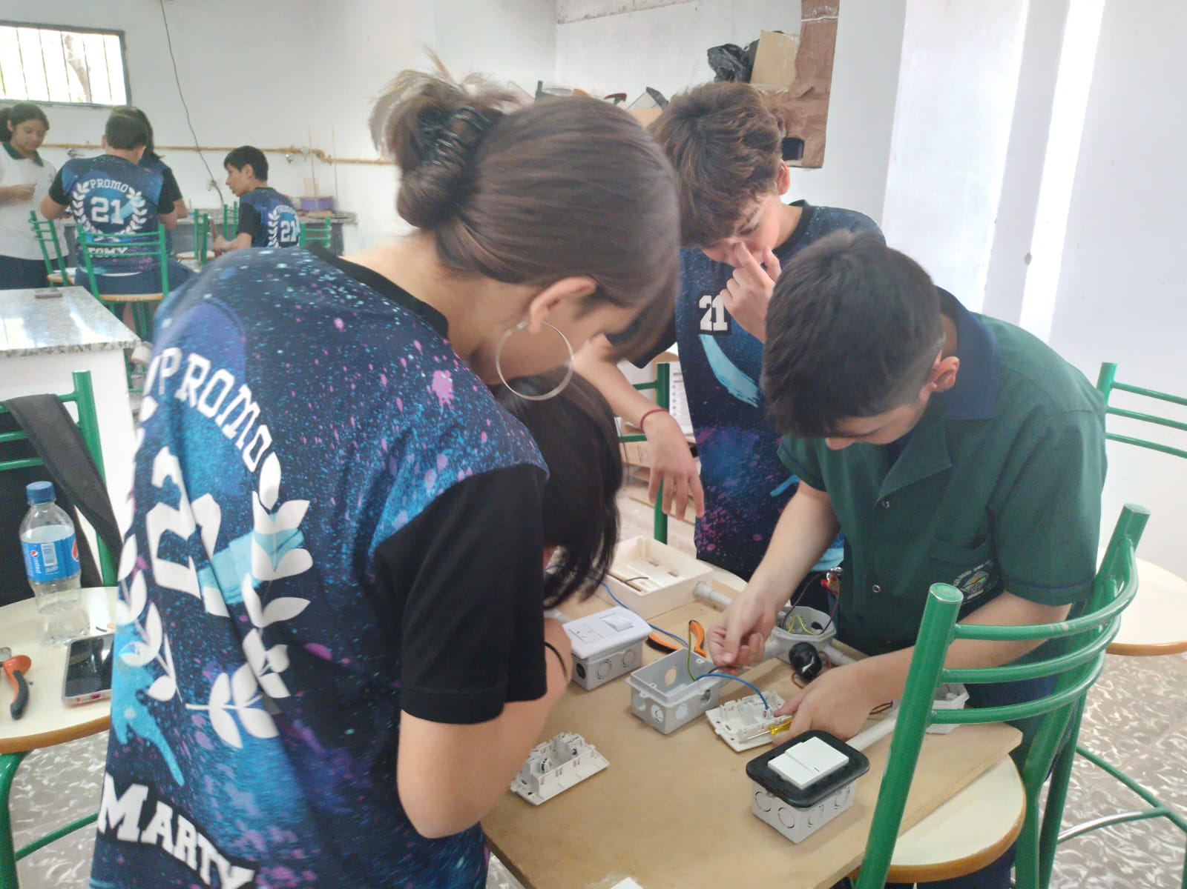
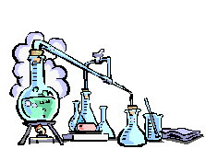
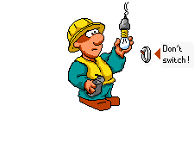

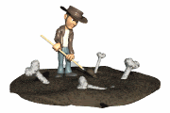
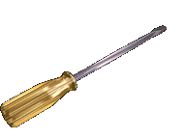
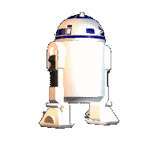
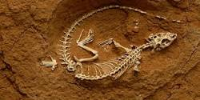

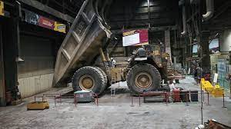
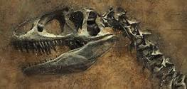
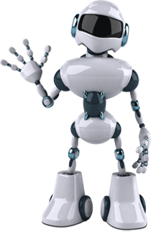
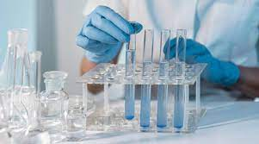
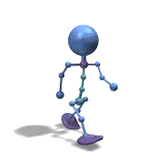



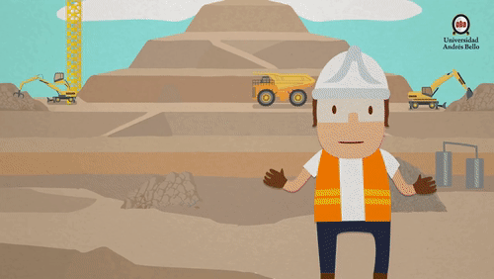
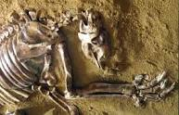
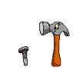
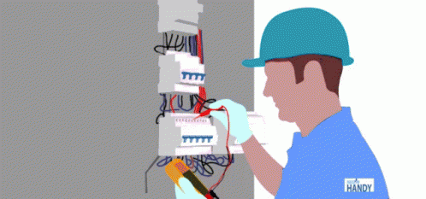
“Talleres de minería”
“TALLER DE INFORMATICA”
La Informática es la rama de la Ingeniería que estudia el hardware, las redes de datos y el software necesarios para tratar información de forma automática. Aprendemos a hacer practicas .
Profesora: Andrea Gómez
“TALLER DE HERRAMIENTAS UNIVERSALES”
El Taller sirve de apoyo académico para las áreas de Procesos de Manufactura, Máquinas herramientas, Sistemas CAD-CAM y Proyectos para los departamentos de Ingeniería de Producción, Mecánica y Diseño de Producto especialmente.
PROFESOR: Mathias Ariza
“TALLER DE PALEONTOLOGIA”
La paleontología es la ciencia natural que estudia e interpreta el pasado de la vida sobre la Tierra a través de los fósiles.​ Se encuadra dentro de las ciencias naturales, posee un cuerpo de doctrina propio y comparte fundamentos y métodos con la geología y la biología con las que se integra estrechamente.
“TALLER DE LABORATORIO”
El laboratorio escolar es un local con instalaciones y materiales especiales, donde se realizan experimentos que facilitan el estudio de la física y la química, ya que ahí se llevan a la práctica los conocimientos teóricos aplicando las técnicas de uso más común en la materia las que permiten comprobar hipótesis.
“TALLER DE ROBOTICA”
Se podría definir robótica como una ciencia que aglutina varias disciplinas o ramas de la tecnología con el objetivo de diseñar máquinas programadas para realizar tareas de forma automática o para simular el comportamiento humano o animal.
“TALLER DE ELECTRICIDAD”
La electricidad se usa para generar: luz, mediante bombillas en lámparas y otros objetos lumínicos. calor, aprovechando el efecto Joule. movimiento, mediante motores que transforman la energía eléctrica en energía mecánica.
PROFESOR: Roberto Mas
GRACIAS POR VERLO!!!
:)
Nombre: Nanda Garro
Profe: Andrea Gómez
Año:2022
Curso: 1<a>
taller: Taller de laboratorio de informática

